Slide 1
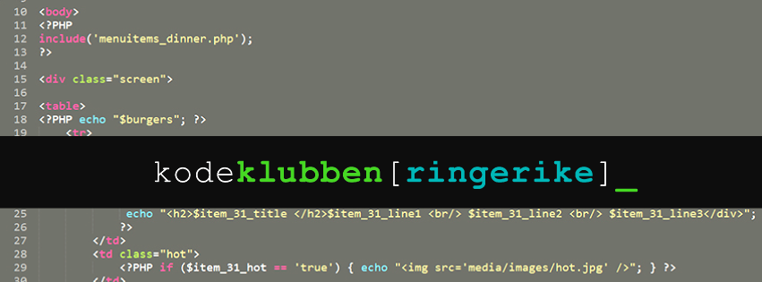

Slide 2
Intro: Ubrukelige roboter
Haseeb rana OG Thor Eivind Skogstad bakke
3 dager de neste 3 ukene
I løpet av 3 uker vil dere lage en robot som dere til slutt skal presentere.
Dere kan velge om dere ønsker å jobbe alene eller sammen 2 og 2.
Notes:
Introdusere oss og de voksne.
Vi vil være deres workshop holdere de 3 dager de neste 3 ukene...
Iløpet av disse 3 gangene med workshop vil dere lage en robot

Slide 3

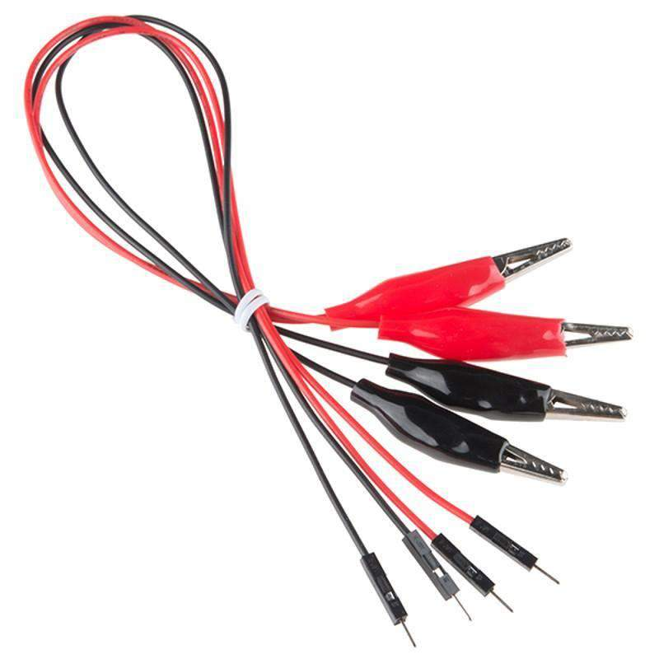
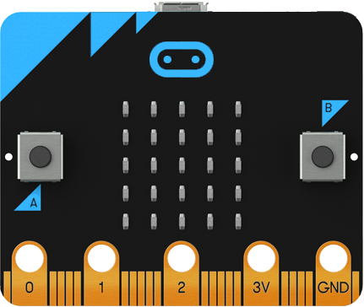
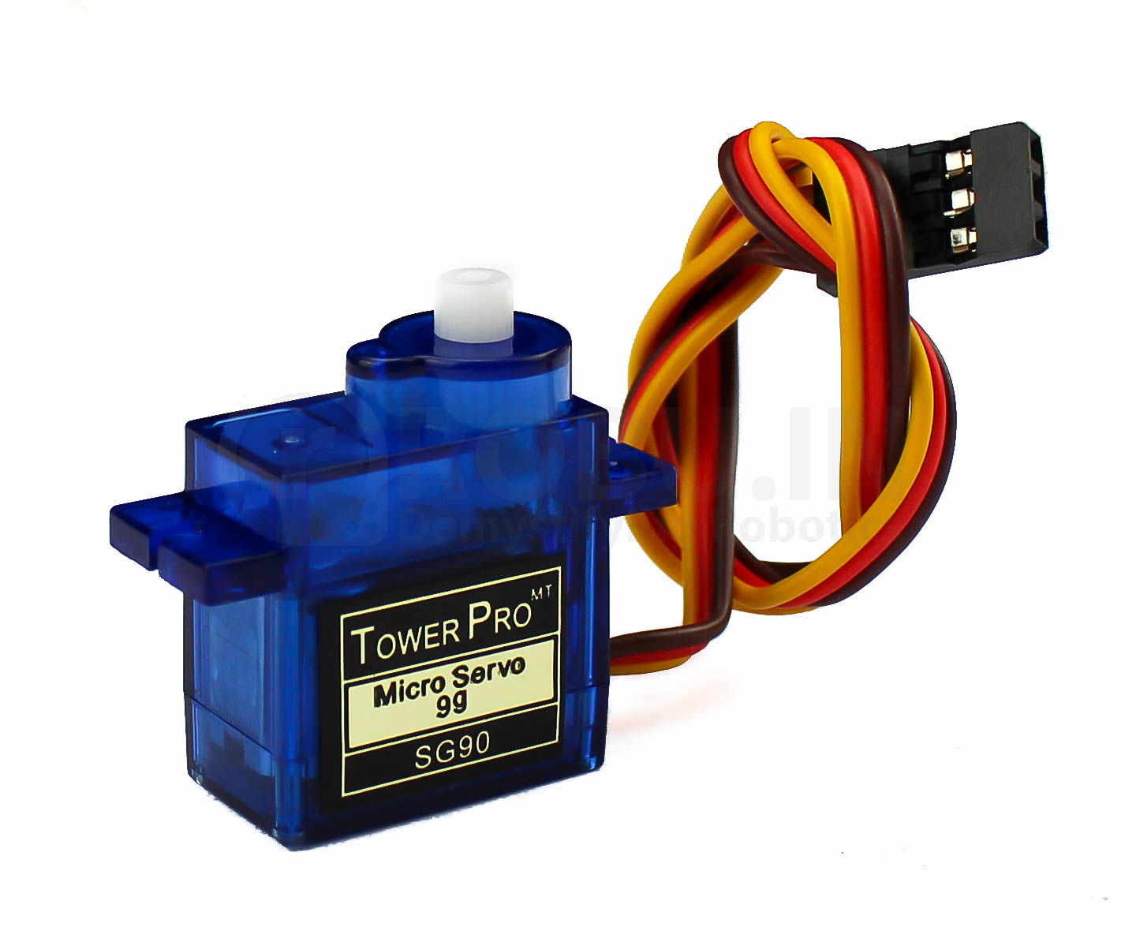
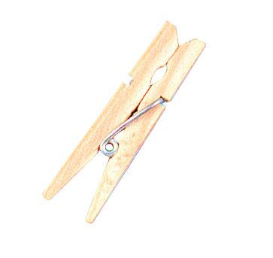
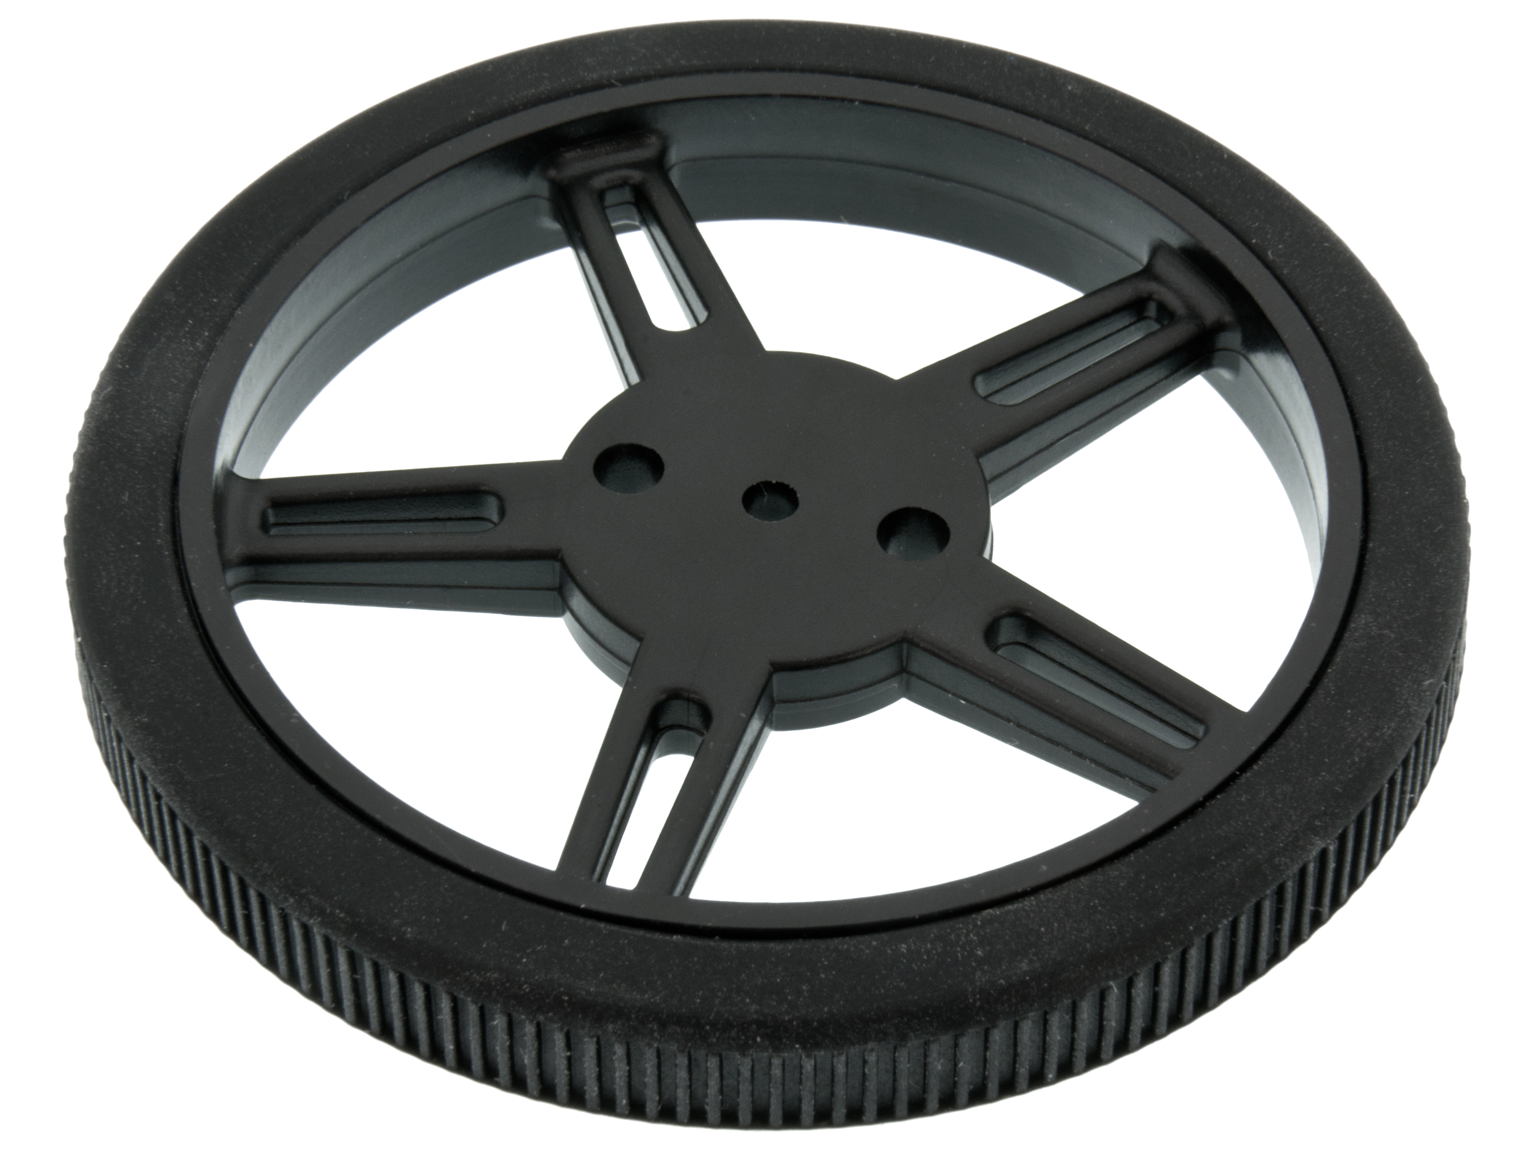
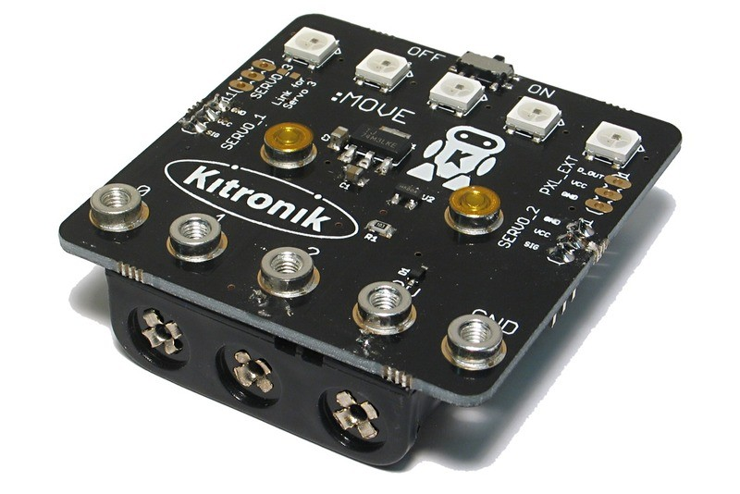
Tilgang til følgende utstyr
Standard microbit
valgfri servoer (180 grader eller 360 grader)
hjul
krokodilleklemmer
koblingskabler med krokodille i den ene enden og male jumper (pinner til motor) i den andre
servo lite Board med 3 AAA batterier til to motorer:
Notes:
Servomotor: dere vil kunne bruke servomotor som vil hjelpe roboten å gjøre roterende bevegelser avhengig av variant (180* eller 360*)
Koblingskabler med krokodille klemmer:

Slide 4
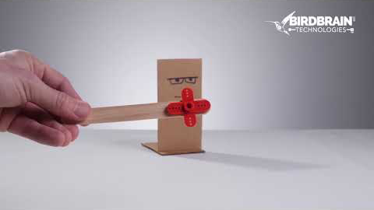
Eksempel Tromme robot
Notes:
Et eksempel på en robot er denne demonstrasjonen av en tromme robot

Slide 5
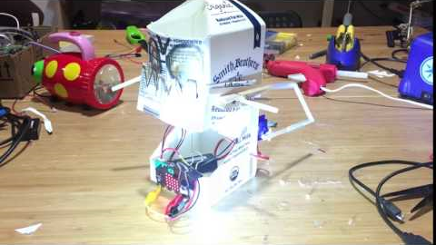
Eksempel 2:

Slide 6
Demo / Vår løsning: TrommeN Slager og BIL
Notes:
Vårt eksempel hvor vi benytter oss av 2 microbit med servo, 1 for dedikert til styring av slotts broen og en annen for å styre kranen

Slide 7
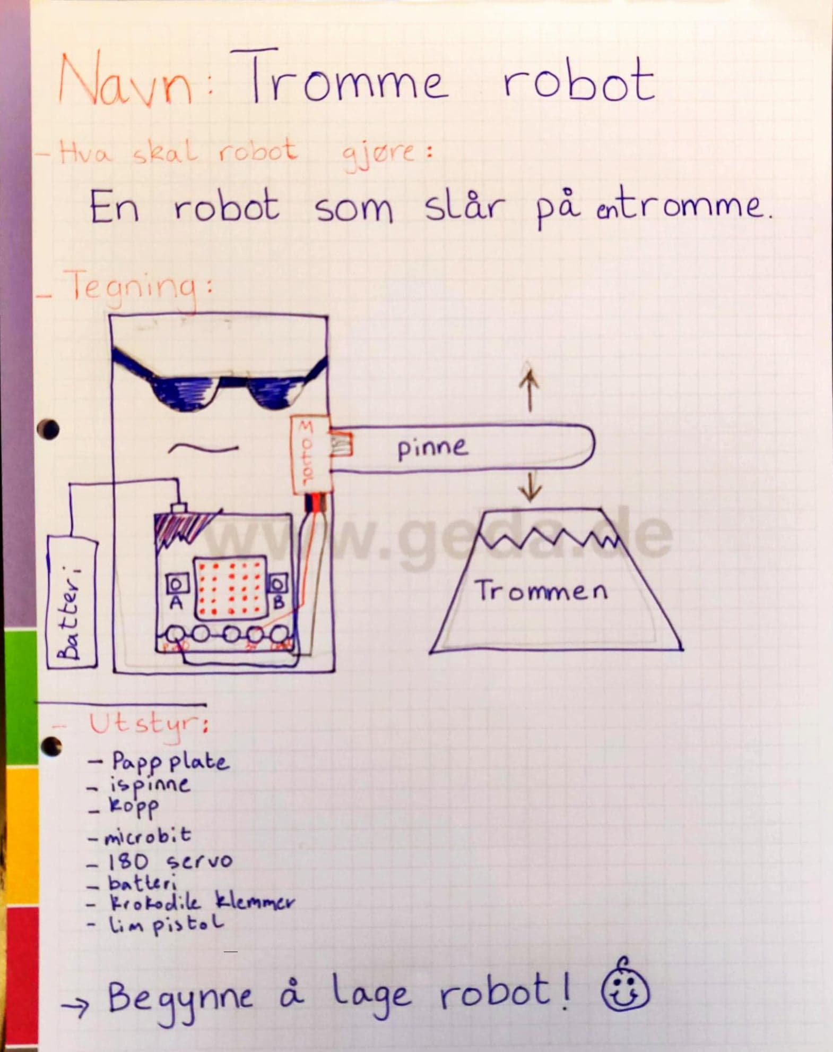
Planleggings prosess
Finne ut hva dere ønsker å lage:
Skal roboten løse et problem?
Definere hva roboten skal gjøre.
Tegn og planlegg roboten. ( kan følge vårt eksempel oppsett)
Hvilke utstyr vil denne roboten trenge
Diskuter med hverandre og vær kreative
Begynn å fylle ut dokumentet →

Slide 8
LENKER
Vårt github bibliotek med funksjoner/filer.
Bitly: http://bit.ly/RingerikeKoder
Wiki: https://github.com/HaseebRana/RingerikeKoder/wiki/Hjem
Legger ved mal for hva som skal være med i planleggings prosess.
Link for eksempel på ulike prosjekter og ideer: https://makecode.microbit.org/projects/toys

